Slide 1

TRƯỜNG TIỂU HỌC VĨNH QUỲNH
(CHƯƠNG TRÌNH GDPT 2018 – BỘ KẾT NỐI TRI THỨC VỚI CUỘC SỐNG)
Chào mừng các thầy cô giáo về dự giờ
MÔN TOÁN LỚP 2
Giáo viên: Hoàng Thị Thảo

Slide 2


Khởi
động

Slide 3


Slide 4




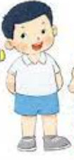

Notes:
Kích vào ô số để ra slide câu hỏi
Kích vào tranh các bạn Việt , Nam, Rô bốt để câu hỏi biến mất
NẾU CHƠI CẢ LỚP THÌ BỎ HIỆU ỨNG, CHƠI LẦN LƯỢT TỪNG CÂU

Slide 5
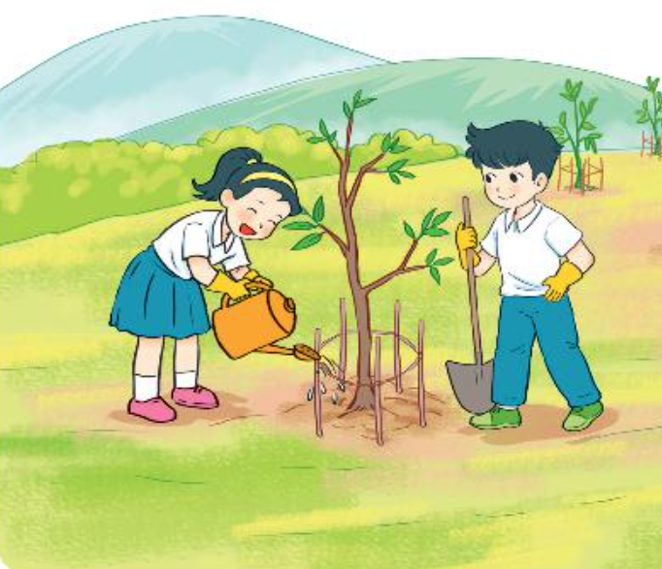

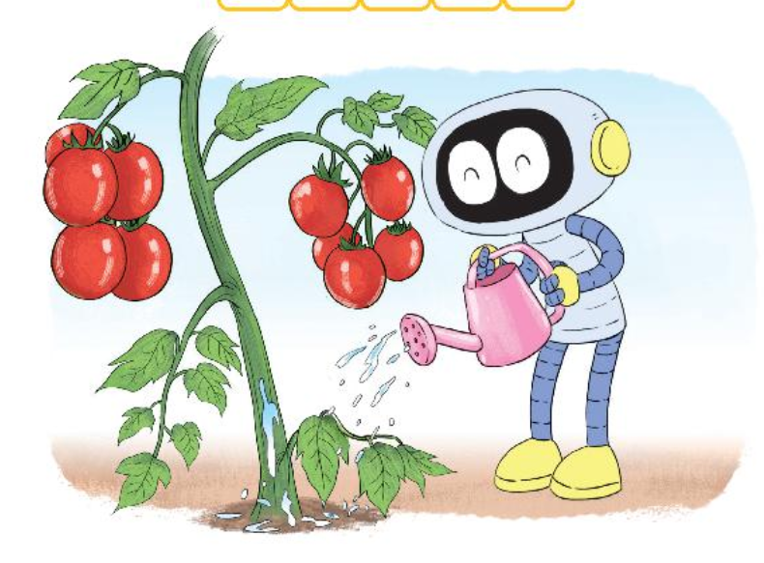
2
3
1
Notes:
Kích vào ô số để ra slide câu hỏi
Kích vào tranh các bạn Việt , Nam, Rô bốt để câu hỏi biến mất
NẾU CHƠI CẢ LỚP THÌ BỎ HIỆU ỨNG, CHƠI LẦN LƯỢT TỪNG CÂU

Slide 6
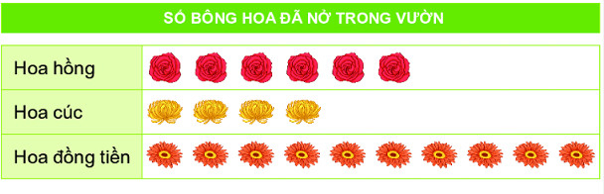






SỐ BÔNG HOA ĐÃ NỞ TRONG VƯỜN
Câu 1:
Có mấy
bông hoa hồng?
A. 4 bông
B. 9 bông
C. 10 bông
Notes:
Kích vào rô bốt để về slide câu hỏi
Kích vào hình người cạnh đáp án để ra hiệu ứng vỗ tay, đổi màu đáp án

Slide 7
SỐ BÔNG HOA ĐÃ NỞ TRONG VƯỜN
Câu 2: Hoa nào nhiều nhất?
A. Hoa đồng tiền
B. Hoa cúc
C. Hoa hồng
Notes:
Kích vào rô bốt để về slide câu hỏi
Kích vào hình người cạnh đáp án để ra hiệu ứng vỗ tay, đổi màu đáp án

Slide 8
SỐ BÔNG HOA ĐÃ NỞ TRONG VƯỜN
Câu 3. Hoa hồng nhiều hơn hoa cúc mấy bông?
A. 3 bông
B. 6 bông
C. 4 bông
Notes:
Kích vào rô bốt để về slide câu hỏi
Kích vào hình người cạnh đáp án để ra hiệu ứng vỗ tay, đổi màu đáp án

Slide 9

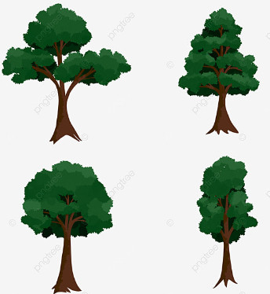
Notes:
Kích vào ô số để ra slide câu hỏi
Kích vào tranh các bạn Việt , Nam, Rô bốt để câu hỏi biến mất
NẾU CHƠI CẢ LỚP THÌ BỎ HIỆU ỨNG, CHƠI LẦN LƯỢT TỪNG CÂU

Slide 10


Thực hành
Luyện tập
Notes:
10

Slide 11


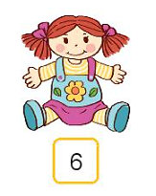
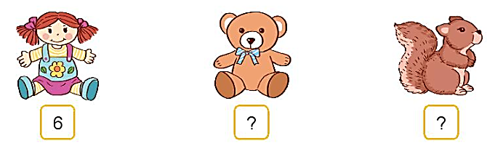

1
Cho biểu đồ sau:
SỐ BÚP BÊ VÀ THÚ BÔNG TRONG HỘP ĐỒ CHƠI
Số ?
Búp bê | Gấu bông | Sóc bông
Có mấy con búp bê, mấy con gấu bông, mấy con sóc bông?
4
6
b. Số búp bê bằng số thú bông loại nào?
Số búp bê bằng số sóc bông

Slide 12

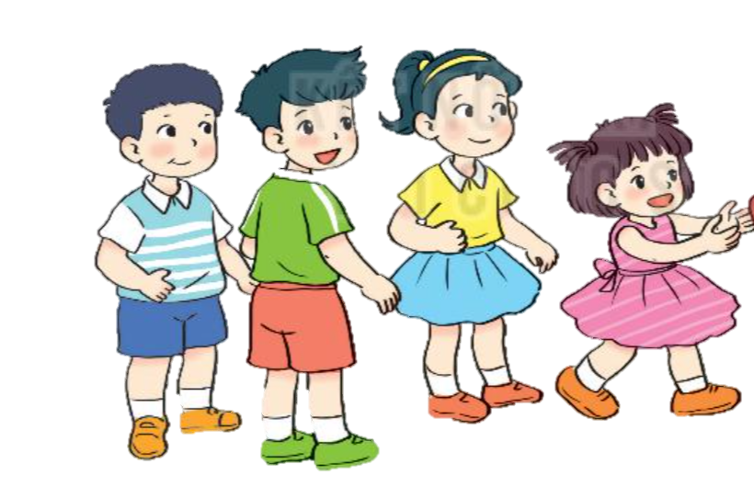
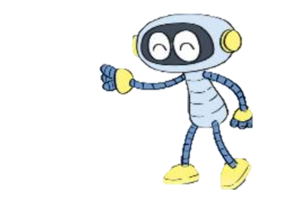



Slide 13
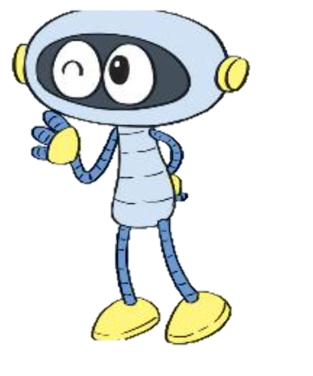
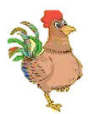


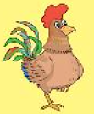
2
Biểu đồ sau biểu thị số gà, số ngỗng, số vịt có trên sân:
SỐ GÀ, NGỖNG, VỊT TRÊN SÂN
  Con vật nào nhiều nhất?
Con vật nào ít nhất?
Số con gà nhiều nhất.
Số con ngỗng ít nhất.
b. Mỗi loại có bao nhiêu con?
8
5
6
c. Số gà nhiều hơn số ngỗng mấy con?
Số ngỗng ít hơn số vịt mấy con?
Số gà nhiều hơn số ngỗng 3 con.
Số ngỗng ít hơn số vịt 1 con.

Slide 14
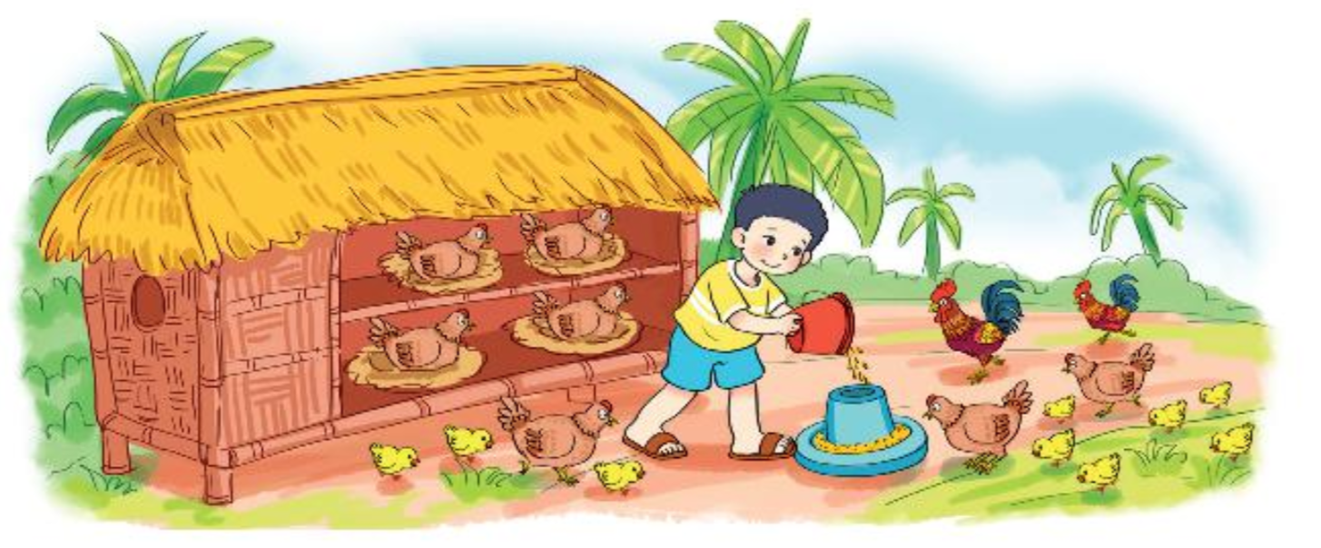
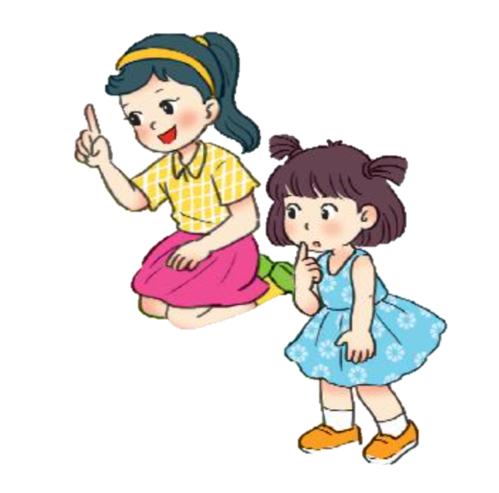
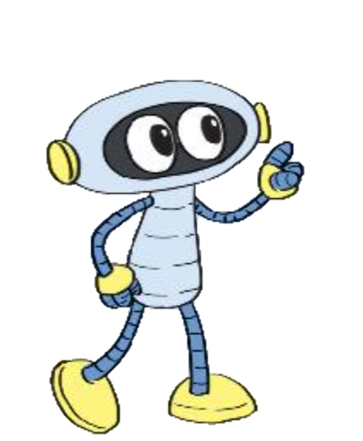

Slide 15

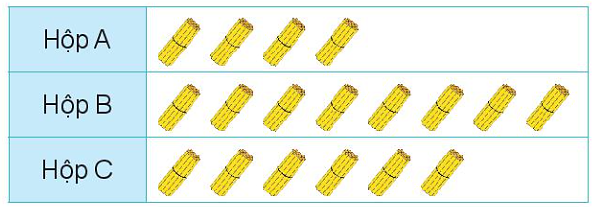

3
Quan sát biểu đồ rồi trả lời câu hỏi
Mỗi gồm 10 que tính rời.
SỐ QUE TÍNH TRONG MỖI HỘP
40
80
60
Hộp nào nhiều que tính nhất?
Hộp nào ít que tính nhất?
Hộp B nhiều que tính nhất.
Hộp A ít que tính nhất.

Slide 16


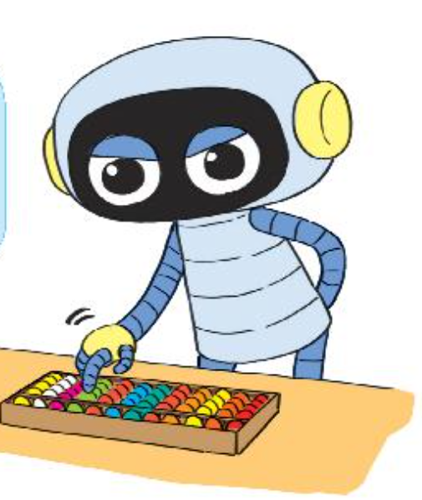

Slide 17
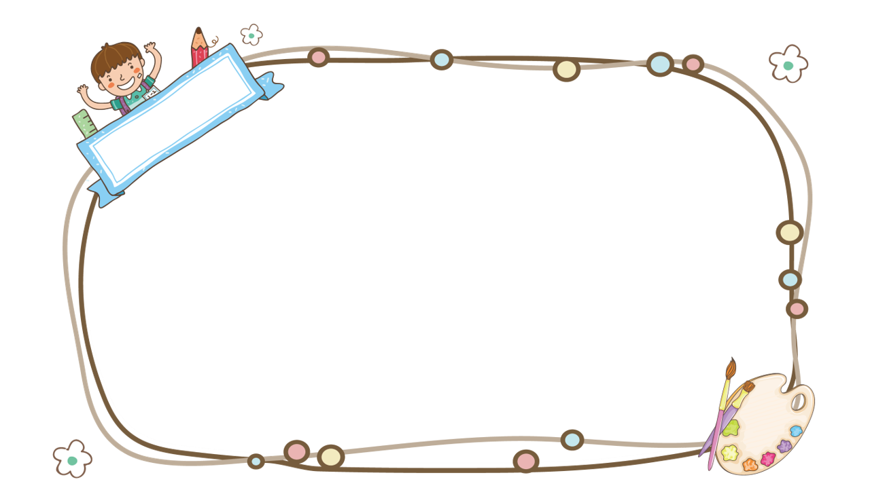

Vận dụng
Notes:
17

Slide 18

Kính chúc các thầy cô mạnh khỏe, công tác tốt!
Chúc các em chăm ngoan, học giỏi!

